Slide 1
Addoliad ac Ysbrydolrwydd Iddewig
Y Calendar a’r Gwyliau Iddewig

Slide 2
Y Calendar Iddewig
Cyfres lawn o wyliau cysegredig.
Pwnc dadleuol rhwng y gwahanol grwpiau crefyddol (calendr yn seiliedig ar y lleuad ynteu’r haul).
Cymuned y Môr Marw: calendr yn seiliedig ar yr haul gyda 364 o ddyddiau (12 x 30 o ddyddiau + 4 o ddyddiau)
Phariseaid: calendr 354 o ddyddiau yn seliedig ar y lleuad (12 mis yn dilyn patrwm o 29 diwrnod ac wedyn 30 diwrnod pob mis) – h.y. 11.5 o ddyddiau yn fyrrach.
Os yw’r Pasg yn disgyn yn ystod y Gwanwyn mae hyn yn creu problemau (ac i wyliau amaethyddol Iddewig eraill).
Rabbiniaid yn datrys y broblem drwy ychwanegu 13eg mis mewn ambell flwyddyn.
Calendr newydd sydd yn seiliedig ar gyfrif astrolegol 356 OC).

Slide 3
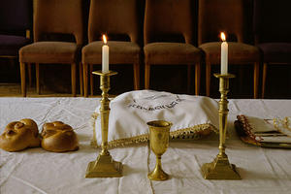
Saboth
Dethlir y Saboth bob dydd Sadwrn (o fachlud yr haul ar ddydd Gwener).
Mae’r Torah yn cynnig dau reswm dros sefydlu’r Saboth:
a) Duw yn gorffwys ar y seithfed dydd – saboth (Exod. 20:10)
b) Coffau’r Exodus (Deut. 5:15).

Slide 4
Saboth
Torah: nid oes hawl cyflawni unrhyw waith ar y Saboth
Mishnah yn rhestru 39 o gategoriau o waith sydd yn waharddiedig.
Trefn gweddio manwl (mwy nag yn ystod yr wythnos).
Pwysigrwydd defodau a wneir yn y cartref:
- prydau bwyd
- bendith (kiddush) ar ddechrau’r dathlu
- bendith wrth ymadael (havdalah) ar y diwedd

Slide 5
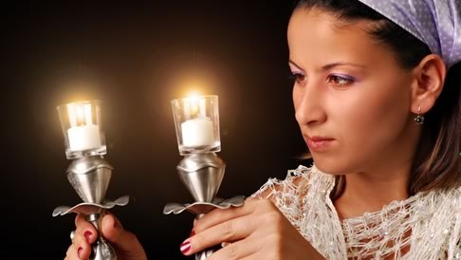
Goleuo Canhwyllau’r Saboth
Goleuo defodol ar nos Wener i nodi dechrau’r Saboth.
Gwahardd goleuo tân ar ddiwrnod gorffwys.
Gwragedd sydd fel arfer y cyflawni’r ddefod yma (Maimonides: mae gwragedd yn fwy tebygol o fod gartref ar yr amser yma).
Paratoi’r bwyd a glanhau’r ty (cyn machlud yr haul).

Slide 6
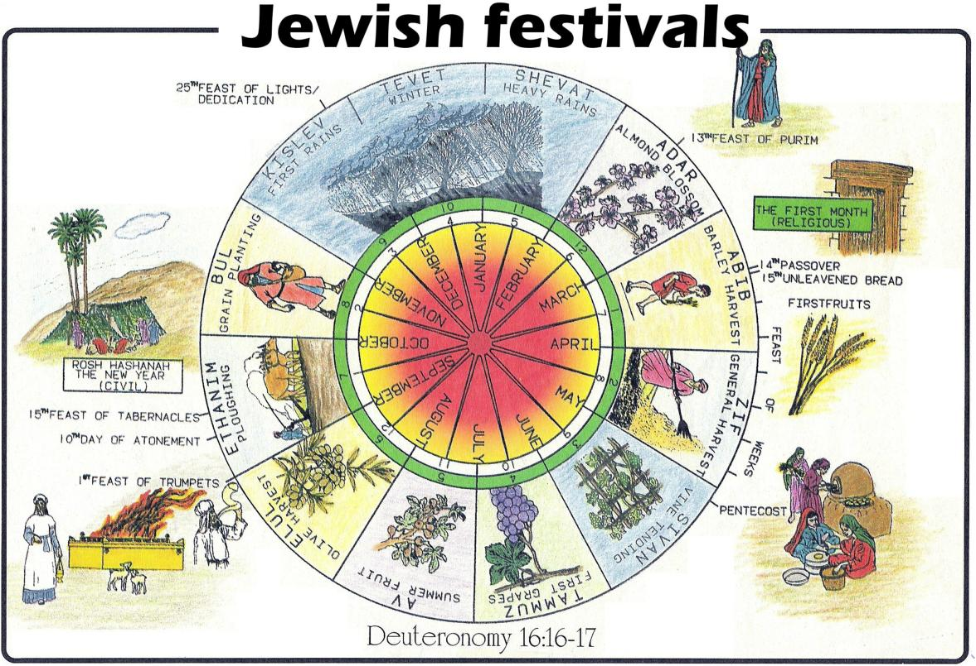

Slide 7
Gwyl y Pererin: Pasg
Pesach (Pasg) – gwanwyn / 8 diwrnod gyda seder: coffau’r Exodus; dathlu Duw’r gwaredwr.
Gwaed yr oen aberthol ar byrth drysau’r Hebreaid wrth i Dduw ‘fynd heibio’ eu cartrefi yn yr Aifft.
14 Nisan am 7 diwrnod (gweler Exod. 23:14-16)

Slide 8
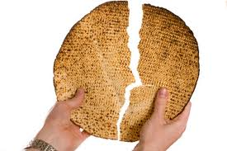
Pasg
Gwyl y Gwanwyn i ddathlu dechrau cynhaeaf y gwanwyn.
Gwyl y bara croyw.
Hebreaid yn cymryd matzah (bara heb ei lefeinio) wrth iddynt ddianc o’r Aifft.
Ni ellir bwyta na chanfod lefain yn ystod yr wyl.

Slide 9
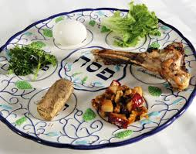
Gwledd y Pasg
Gwyl seder ar y noson gyntaf.
Cyfnod y Deml: rhostio a bwyta’r oen aberthol.
Symbol o orthrwm caethwasiaeth neu o’r llawenydd a ddaw yn sgil rhyddid:
perlysiau chwerw (sut y bu i’r Eifftiaid chwerwi bywydau’r Israeliaid).
Model ar gyfer gwaredigaeth yn y dyfodol.
Yfed pedwar cwpan o win; neilltuo un cwpan ychwanegol ar gyfer Eleias.

Slide 10
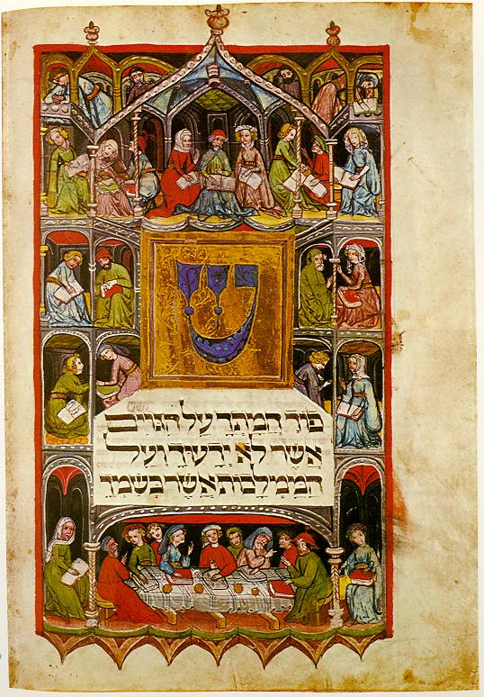
Haggadah y Pasg
Adroddiad litwrgaidd – haggadah.
Testun a gasglwyd ynghyd yn ystod yr Oesoedd Canol; esboniadau rabbinaidd ar destunau beiblaidd sydd yn trafod yr Exodus o’r Aifft.
Plentyn yn gofyn pedwar o gwestiynau ar ôl y pryd bwyd.

Slide 11
Gwyl y Pererin: Shavuot
Shavuot (Pentecost) – dechrau’r haf: coffau derbyn y Deg Gorchymyn; y dimensiwn ysbrydol o waredigaeth.
Coffau’r cnydau barlys a gwenith newydd; dechrau’r tymor ar gyfer casglu blaenffrwyth yr haf.
Galwad am offrwm yr omer (darn o rawn) i Dduw ar y diwrnod ar ôl y Saboth
Mae’r offrwm yn cychwyn y broses o gyfrif saith wythnos (sydd yn dechrau ar ddydd Sul), ac yn diweddu gyda gwyl (hefyd ar ddydd Sul).

Slide 12

Gwyl Pererin: Sukkot
Sukkot (Tabernaclau) – hydref: Duw yn gwarchod yr Israeliaid yn yr anialwch; dathlu rôl Duw fel un sydd yn amddiffyn ei bobl.
Dathlu casgliad y cnydau a chofau’r pebyll a ddefnyddiwyd dros dro yn yr anialwch (40 o flynyddoedd).
Fe’i dathlwyd gan y rabbiniaid fel gwyl y dyfroedd.
Addolwyr yn preswylio mewn sukkah yn ystod yr wyl.
Gorymdaith gyda 4 planhigyn:
  Deilen palmwydd (lulav)
  Lemwn (ethrog)
  Canghennau o ddail myrtwydd (hadas)
  Canghennau coeden (aravah)

Slide 13
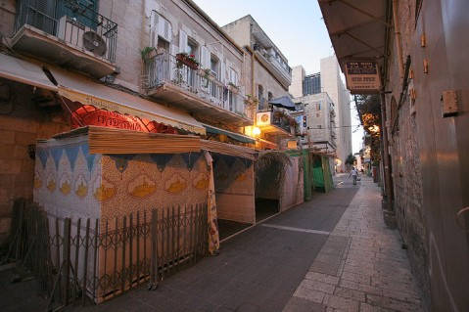
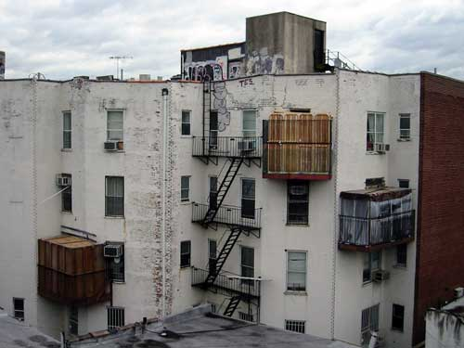
Sukkot

Slide 14
Gwyliau Iddewig: Gwyliau Myfyrio
Y Flwyddyn Newydd (Rosh Hashanah) – hydref: coffau creadigaeth y byd (cymh. Lef. 23:24), yn dechrau gyda 10 diwrnod o edifarhau; chwythu’r shofar; bwyta afalau wedi’u trochi mewn mêl.
Dydd y Cymod (Yom Kippur) – hydref: diweddu’r dyddiau o edifeirwch . 25 awr o ymprydio, gweddio er mwyn ymbil am faddeuant oddi wrth pechodau
(Lef. 16:30-31; 23:27-28, 31-32 – y bwch dihangol).

Slide 15
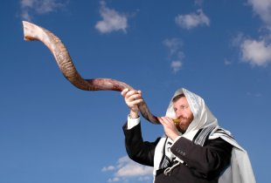
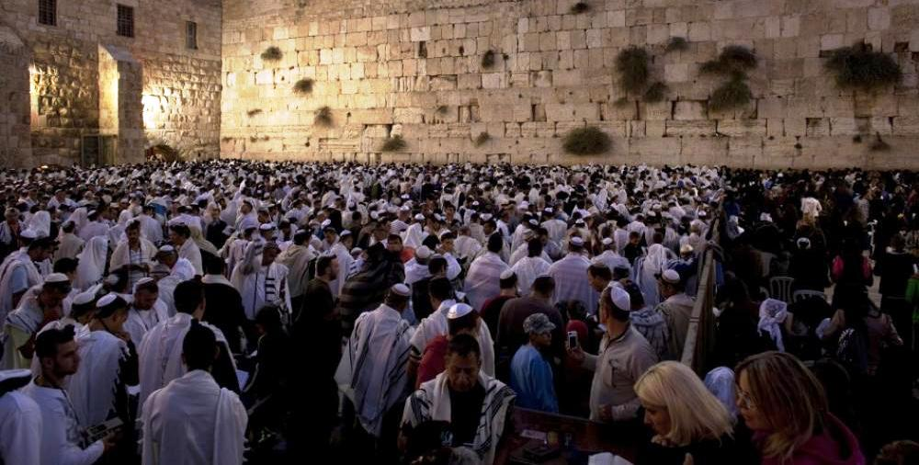
Gwyliau Myfyrio

Slide 16
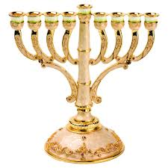
Gwyliau Iddewig Eraill
Hanukkah (Gwyl y Goleuni): 8 diwrnod i ddathu ailgysegru’r Deml gan yr Hasmoneaid yn 165 CC. Goleuni yn goresgyn y tywyllwch: bob diwrnod mae’r addolwyr yn cynnau cannwyll ar y menorah.

Slide 17
Gwyliau Iddewig Eraill
Purim (gwanwyn, h.y. ar y deuddegfed mis): dathlu gwaredigaeth yr Iddewon o gaethiwed brenin Persia (Llyfr Esther). Darllenir y sgrôl yn gyhoeddus bob bore a hwyr. Gwneud swn wrth ynganu’r gair ‘Haman’.
‘A gorffwysodd pawb ar y pedwerydd diwrnod ar ddeg ac fe’i gwnaethpwyd yn ddiwrnod i ddathlu a gwledda’ (Esther 9:19)
Amgylchfyd carnifal (yn enwedig mewn gwledydd Catholig), a rhoddion i’r tlodion.

Slide 18
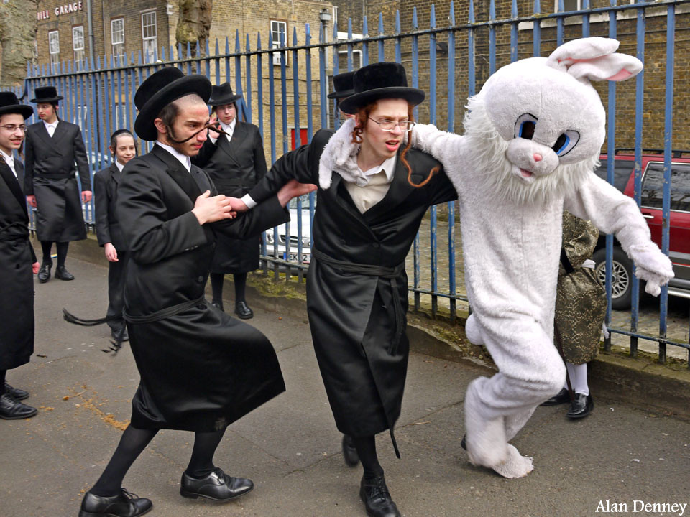
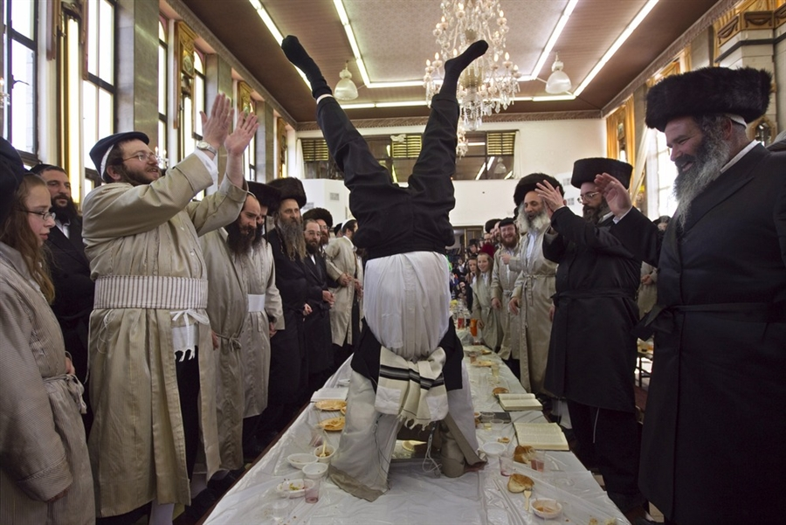
Dathlu Purim

